Slide 1
Portfolio
김진재

Slide 2
목차
프로필
개발 환경
구조 설계
웹 페이지
기능 구현

Slide 3
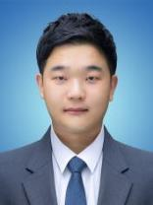
프로필
“ 기술력으로 승부하자 ! ”
보유 자격증
이름 : 김진재
나이 : 27세
정보기기 운용 기능사
학력 : 고등학교 졸업
네트워크 관리사 2급
( 사이버경영학과 )
병역 : 육군 만기전역( 통신병 )
리눅스 마스터 2급
경력 : 스마일서브
CCNA ( 만료 )
( 하드웨어 관리 – 1년 4개월 )

Slide 4






보유 기술

Slide 5
개발 환경

Slide 6
기획 프로그램
호텔 홈 페이지
예약 페이지
게시판

Slide 7
기획 의도
- 호텔 홈페이지 제작 및 예약 시스템 의 구현화
- 웹 프로그래밍의 구현을 목적으로 한 라이브러리 활용
- 데이터 베이스 연동
- Spring 및 MVC패턴 사용
- 프로그래밍 능력 함양
- 팀 프로젝트로 진행 개인 과업의 분할
- 기획을 통한 협업 달성

Slide 8
적용 기술
Java
MVC pattern
JavaScript
MySQL
Jquery
Mybatis
JSP
Bootstrap
Spring

Slide 9
구조 설계

Slide 10
WBS ( Work Breakdown Structure )
단위 : 일
1 | 2 | 3 | 4 | 5 | 6 | 7 | 8 | 9 | 10 | 11 | 12 | 13 | 14 | 15 | 16 | 17 | 18 | 19 | 20 | 21
아이디어 회의
기능 구조
기능 구현
테스트 및 디버깅
유지 및 보수

Slide 11
마인드 맵
팀원 1
Controller
DB
호텔 소개 및 객실 소개
메인 페이지
팀원 2
김 진 재
고객문의
예약 페이지
페이지 관리
CRUD
( 생성, 조회,
수정, 삭제 )
체크인 및
체크아웃
DatePicker
( Bootstrap )

Slide 12
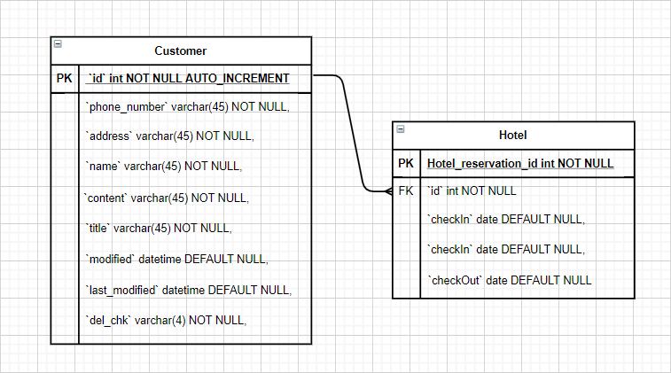
DataBase

Slide 13
웹 페이지

Slide 14
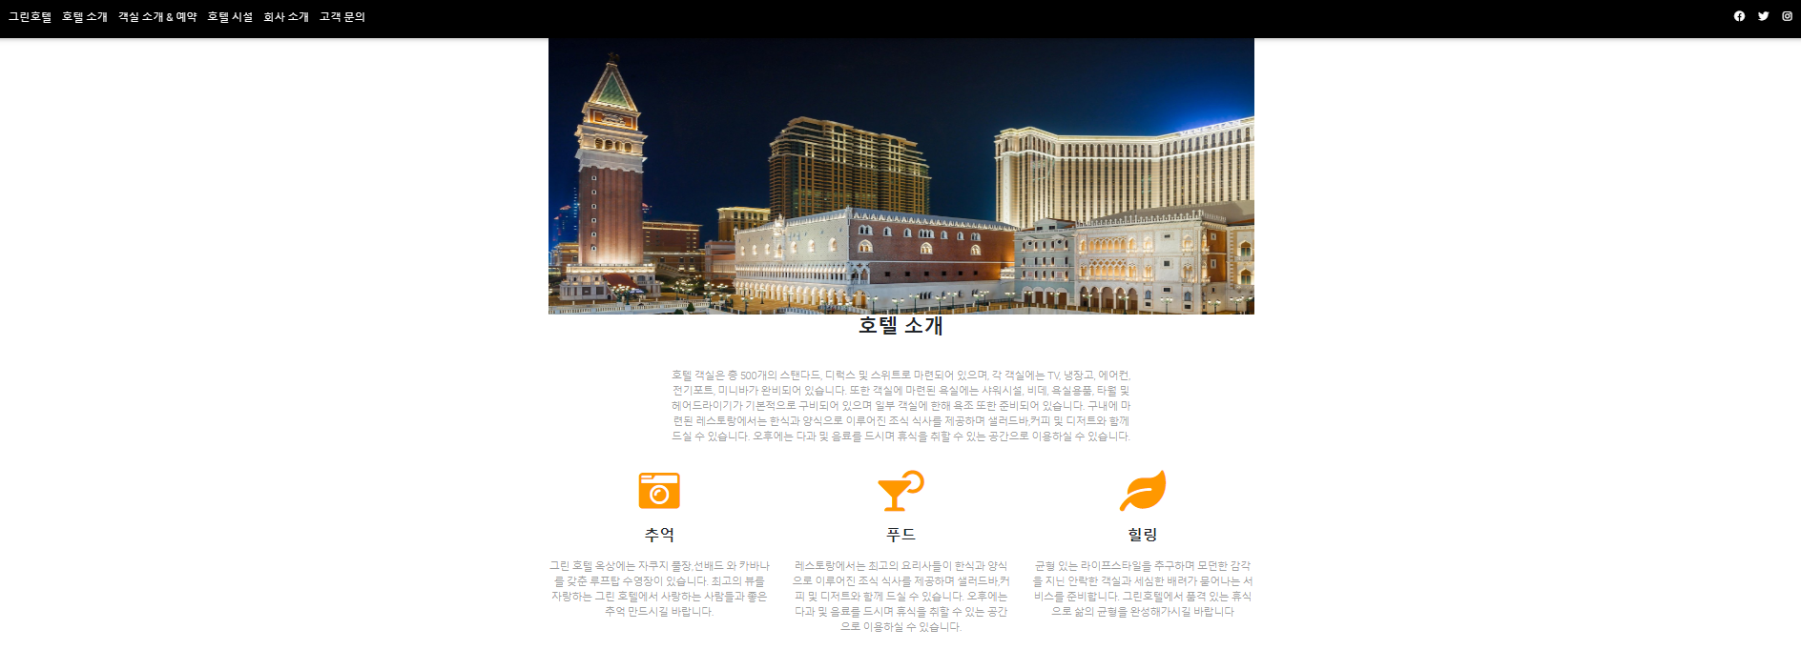
홈페이지( Index )

Slide 15
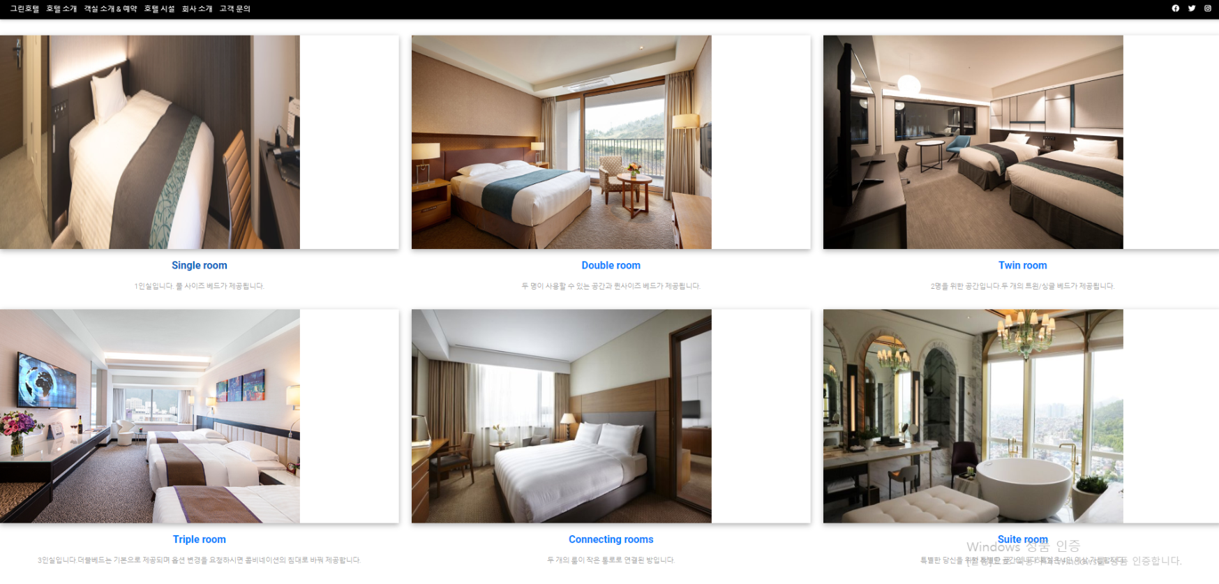
객실 소개

Slide 16
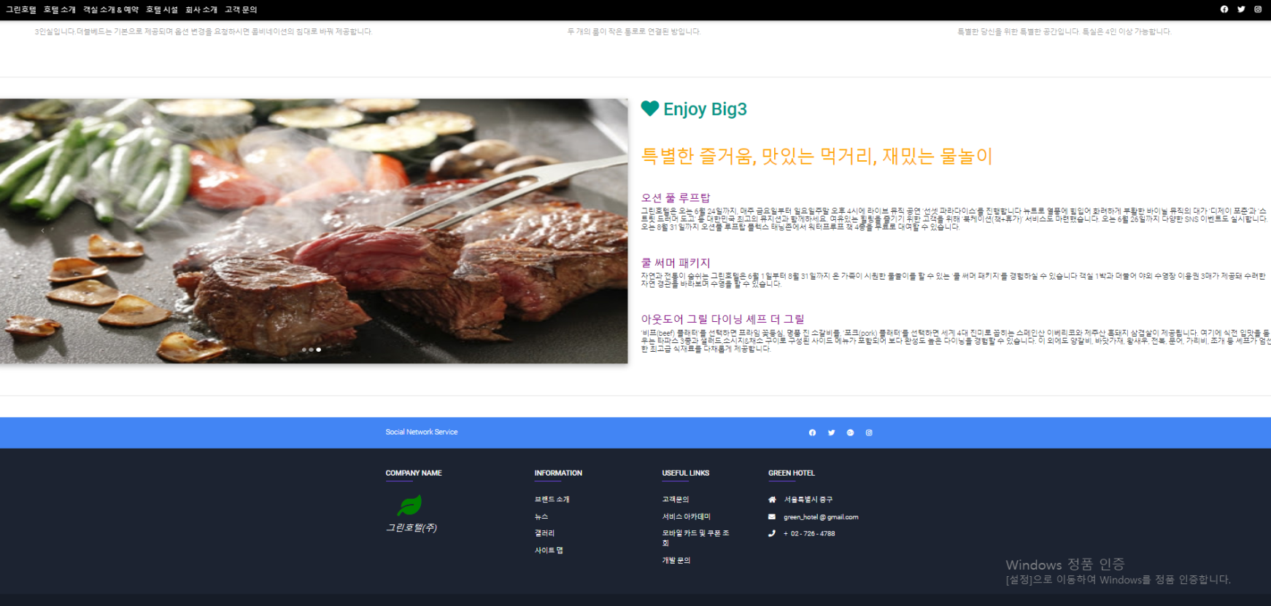
호텔 시설

Slide 17
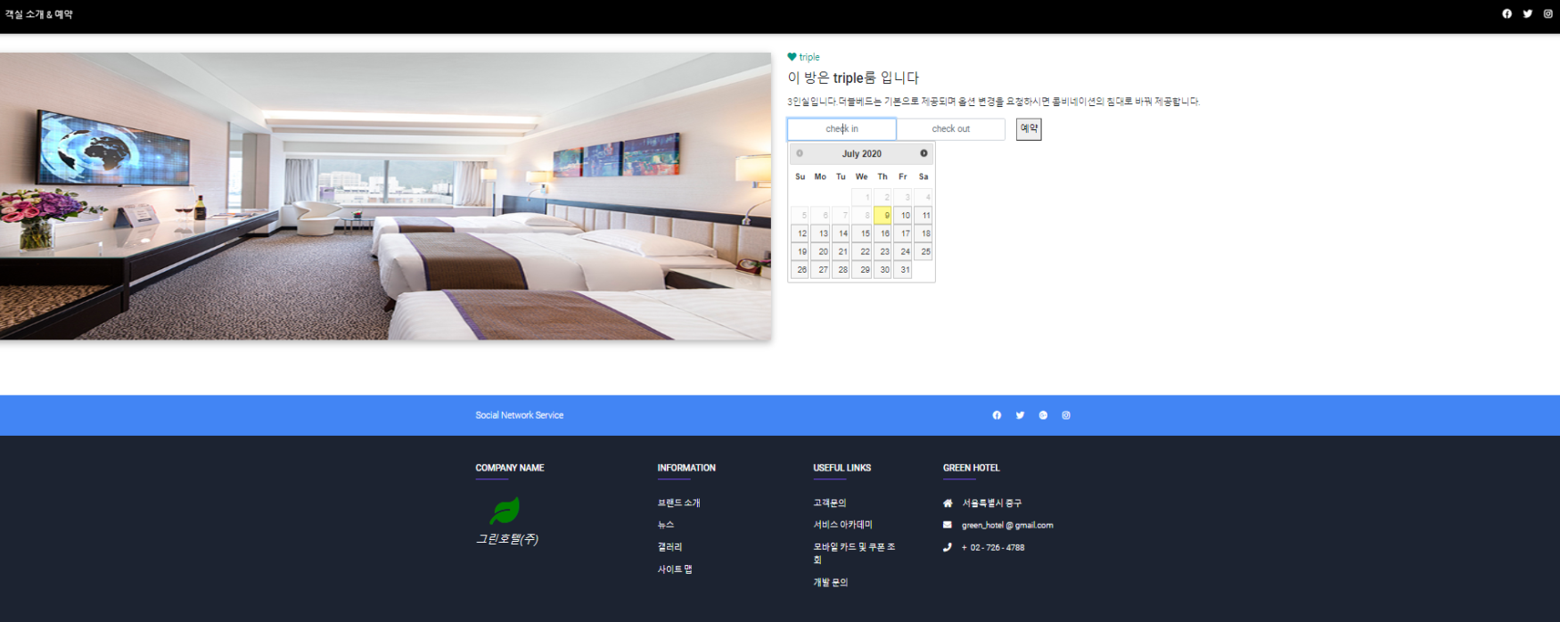
객실 예약 ( Reservation )

Slide 18
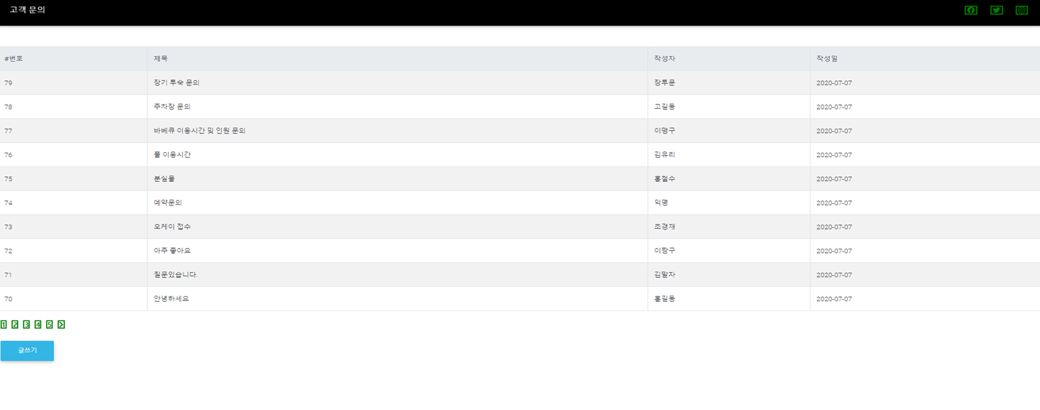
고객 문의 ( List )

Slide 19
기능 구현

Slide 20
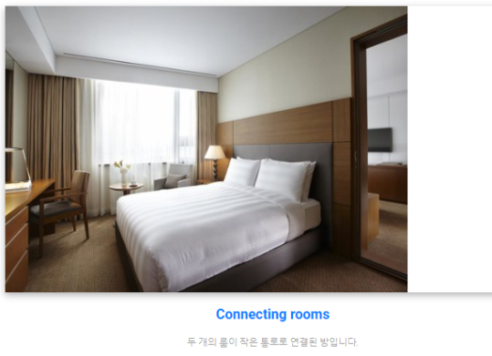
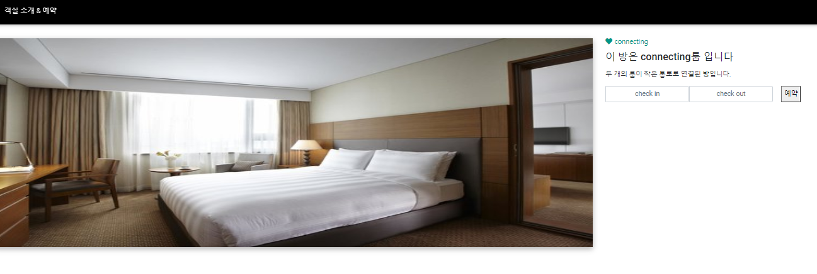
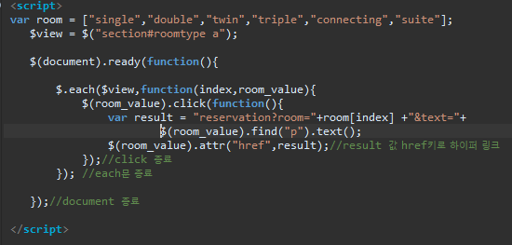
예약하기 ( 페이지 이동 )
REST API – Get 방식으로 URI를 보낸다.
해당 URL의 화면 페이지
클릭 시 click 이벤트 발생
URI의 값
room = Connecting & text 가 입력된 화면

Slide 21
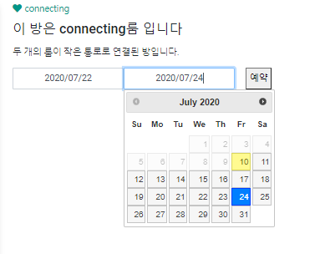
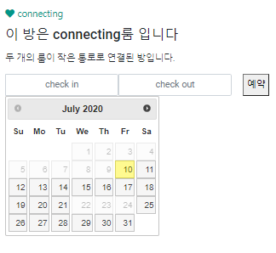
예약하기 ( 체크인 & 체크아웃 )
해당 날짜 선택 시
DB에 입력 및 비활성화

Slide 22
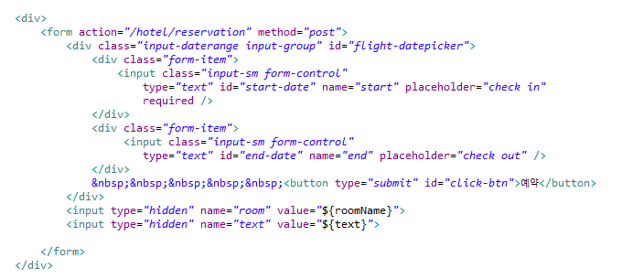
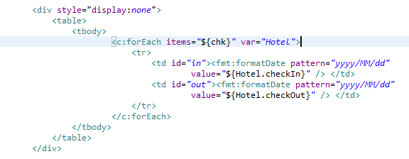
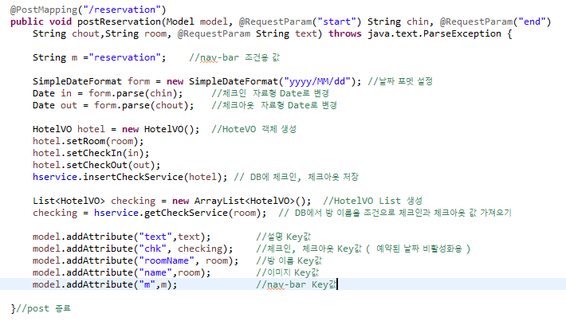
MVC 패턴
View
DB에 입력할 체크인과 체크아웃의 값을 POST로 전송
Controller
DB에서 체크인과 체크아웃의
날짜를 받아와 해당 날짜를 Disable 시키기
위해 값을 Display:none으로 가져온다
DB
Model
Data

Slide 23
마치며…
Spring 과 MVC 패턴을 이용한 웹 페이지 구축을 팀 단위 개인 별 업무 분담을
하였으며 짧은 시간에 프로젝트를 완성해야 하는 압박에 시달렸으나 수업에
착실히 임한 덕분에 생각보다 빨리 구현할 수 있었습니다.
다른 팀원의 업무도 같이 고민하고 구글링과 디버깅 과정에서 수업시간에
경험하지 못한 난제를 풀기 위해 여러 가지 실험을 하면서 자신감을 가지게 된
유익한 프로젝트 기간이었습니다.
감사합니다.

